Slide 1

SECRETARÍA ACADÉMICA / COORDINACIÓN DE EXTENSIÓN
UNIDAD DE SERVICIO SOCIAL

Slide 2

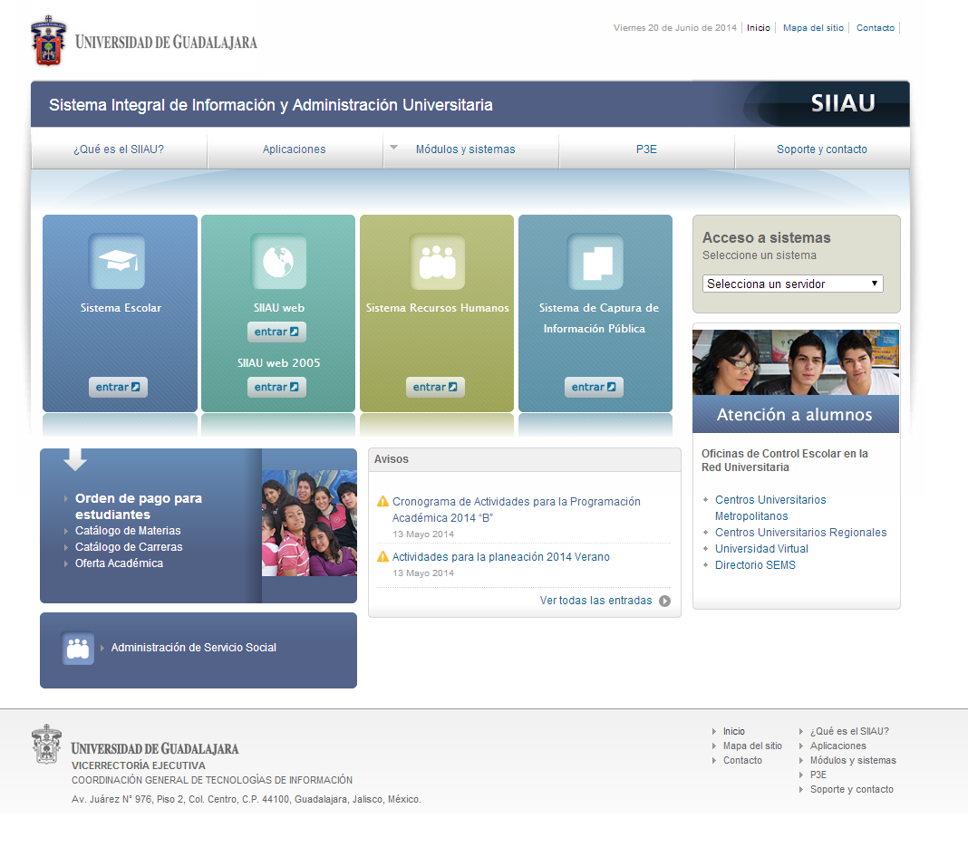
Guía de apoyo
Ingresa al navegador Google Chrome y dirígete a la dirección http://www.siiau.udg.mx; selecciona «Administración de Servicio Social».

Slide 3
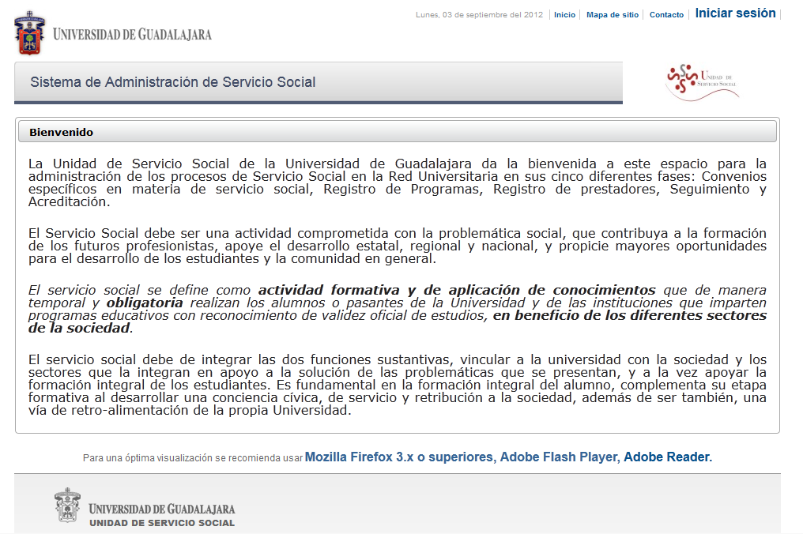
Elige la opción de Iniciar Sesión

Slide 4
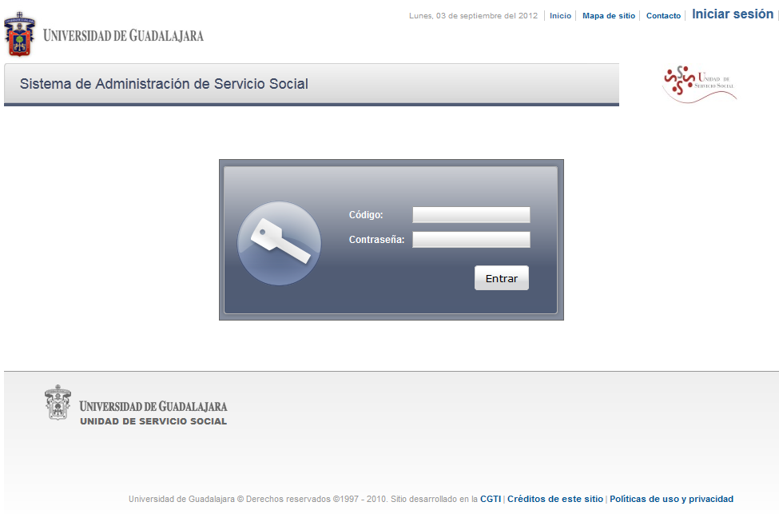
Ingresa tu código de alumno, contraseña y presiona entrar para acceder al Sistema de Administración de Servicio Social (SASS)

Slide 5
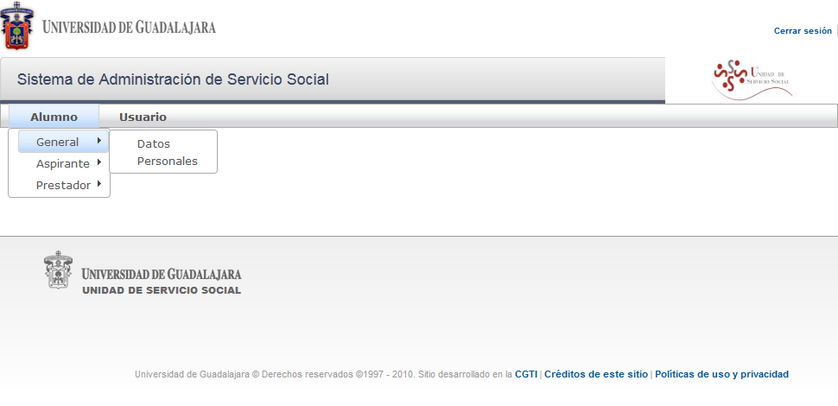
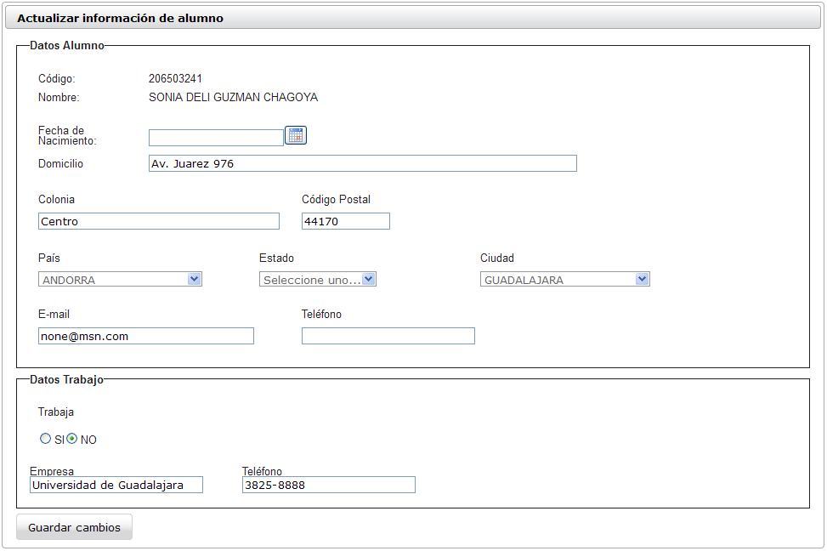
Primer Paso
Actualiza tus datos personales en el menú:
Alumno >> General >> Datos Personales
No olvides guardar cambios.

Slide 6
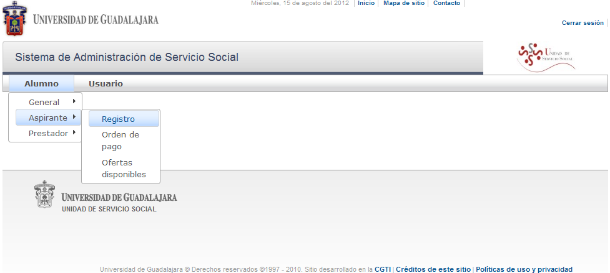
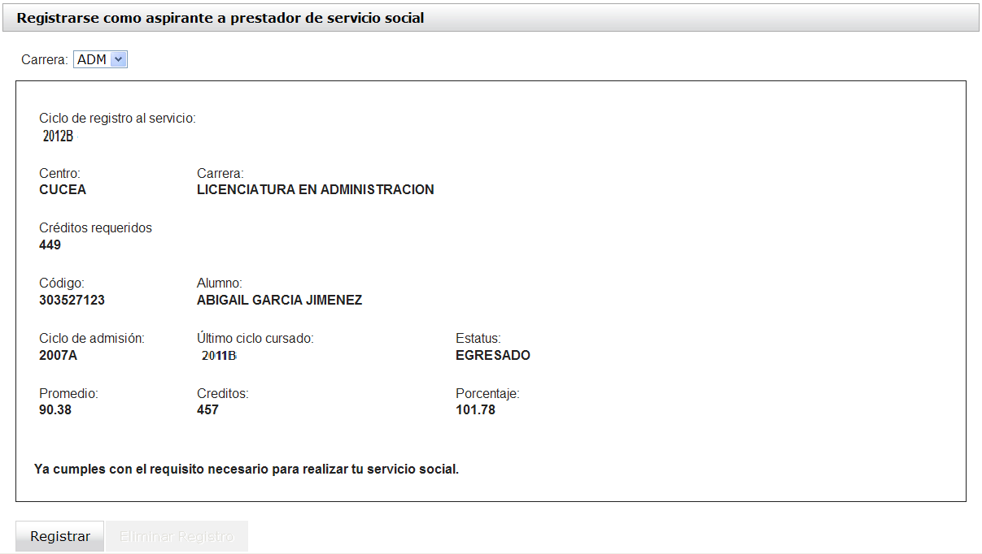
Segundo paso Ingresa al menú: Alumno >> Aspirante >> Registro para proceder con tu registro en el (SASS)
Oprime el botón Registrar para completar el 2do. paso

Slide 7
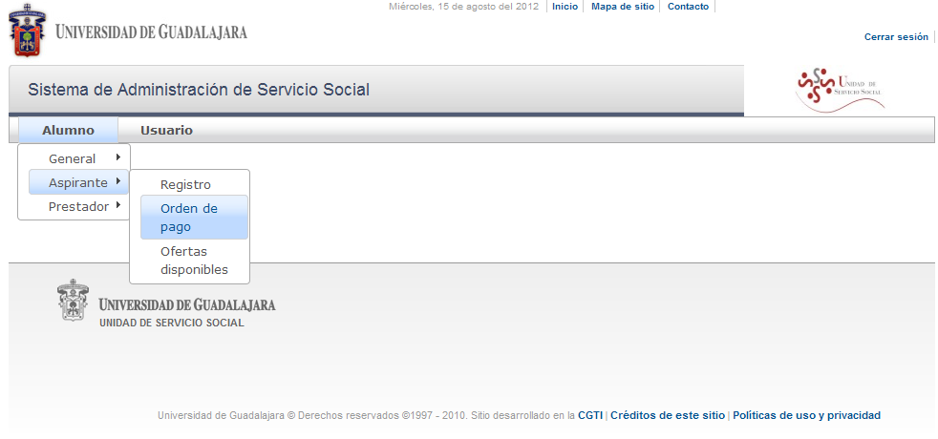
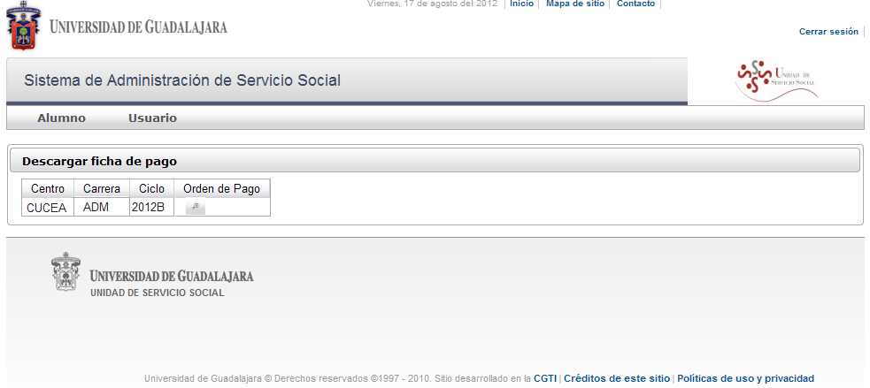
Tercer paso Para obtener tu orden de pago, dirígete al menú: Alumno >> Aspirante >> Orden de Pago
Clic para visualizar el formato
de pago en PDF

Slide 8
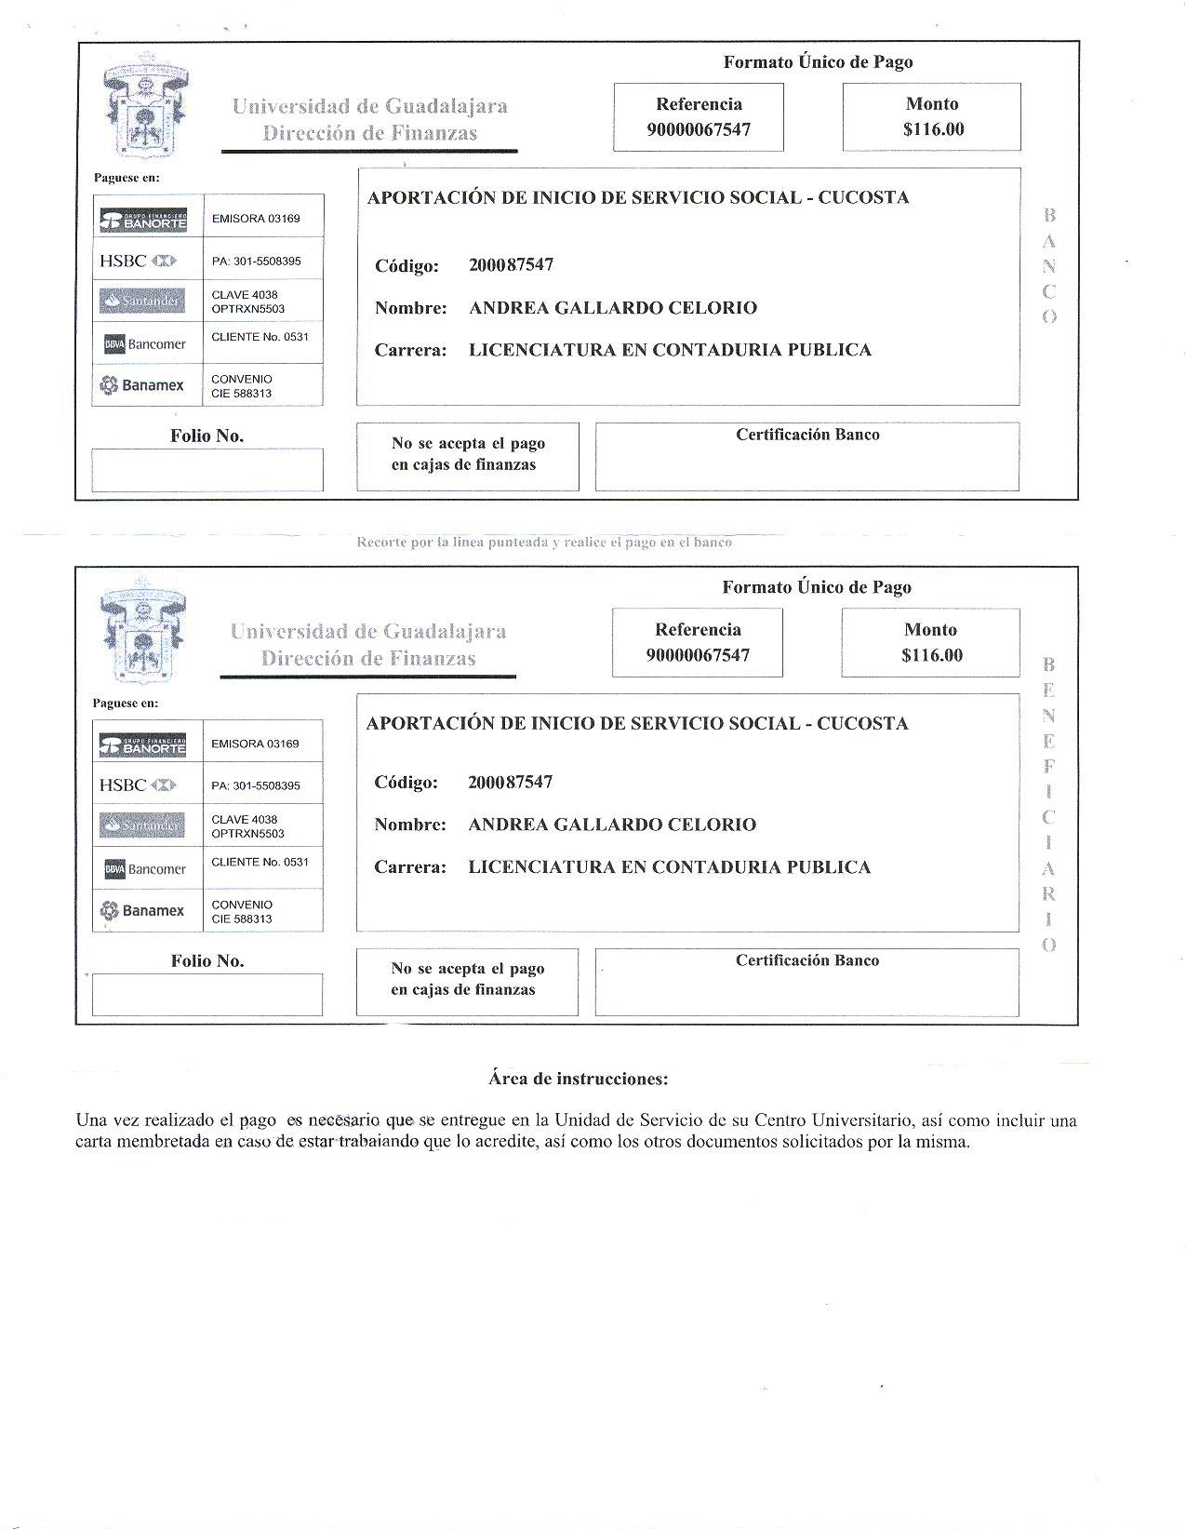
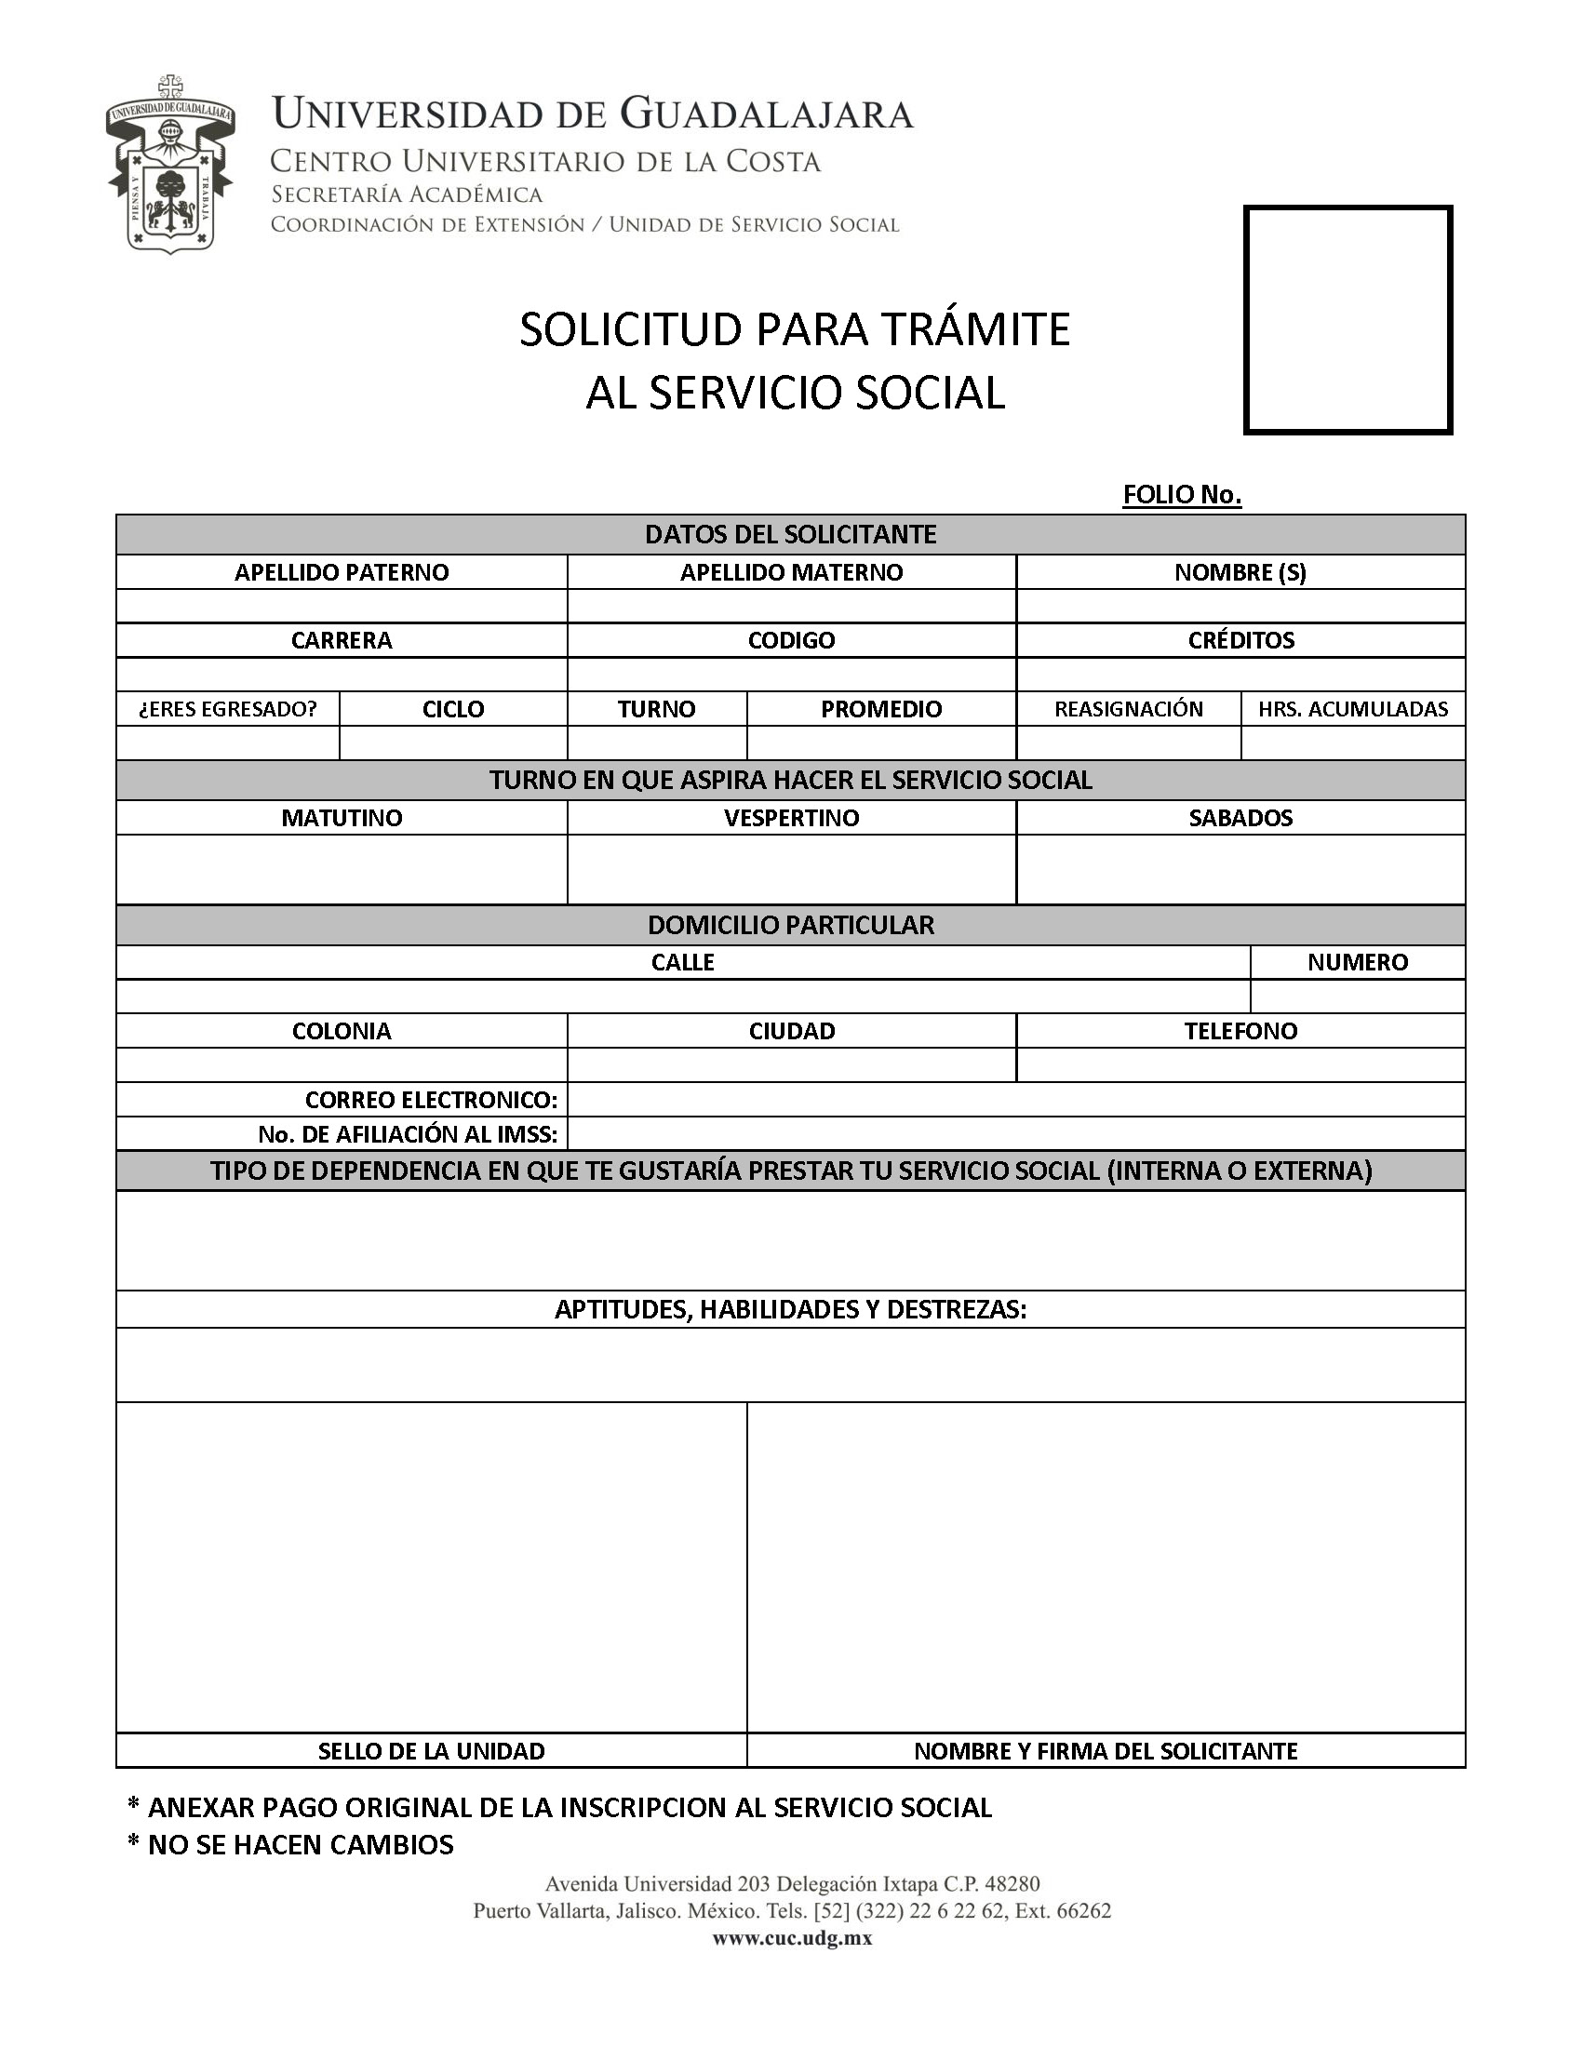
Cuarto paso Entrega en las fechas establecidas por la convocatoria vigente la siguiente documentación: a) Formato de pago con el voucher original. b) Formato de solicitud de ingreso, link: http://goo.gl/8F9GXJ

Slide 9



¡Gracias por tu atención!
Atentamente Lic. Enrique Téllez López Jefe de la Unidad de Servicio Social
enrique.tellez@cuc.udg.mx
Serv Cucosta
322 2262262
Horario de atención de lunes a viernes de 10:00 a 15:00 y de 16:00 a 18:00 horas.

